Slide 1
КПД простых механизмов

Slide 2
Блок контроля
Ответьте на вопросы мудрой совы

Slide 3
Ответь на вопрос
4. Будет ли какой-либо из рычагов, изображённых на рисунке, находиться в равновесии?
F₁
1)
2)
F₂
F₂
F₁
F₂
F₁
3)
F₂
4)
F₁

Slide 4
Ответь на вопрос
5. Какая из наклонных плоскостей, по-вашему, даёт больший выигрыш в силе? Почему?
1)
2)
3)

Slide 5
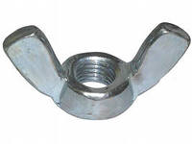
Ответь на вопрос
6. Если на доске, перекинутой через бревно, качаются двое ребят различного веса, то следует ли им садиться на одинаковом расстоянии от опоры ?
7. Почему ручку двери располагают не к середине двери, а ближе к её краю?
8. Для чего гайка-барашек имеет лопасти?

Slide 6
Ответь на вопрос
9. Почему для резки бумаги и ткани применяют ножницы с короткими ручками и длинными лезвиями, а для резки листового металла – с длинными ручками и короткими лезвиями?
10. В школьной мастерской мальчик, чтобы сильно зажать в тиски обрабатываемую деталь, берётся не за середину, а за край ручки? Почему?

Slide 7
КПД простых механизмов
Тема урока:

Slide 8
Что должны узнать?
1. Какую работу называют полезной, какую полной?
2. Почему на практике совершённая работа больше, чем полезная?
3. Что такое коэффициент полезного действия?
4. Может ли КПД быть больше единицы?
5. Как можно увеличить КПД?

Slide 9
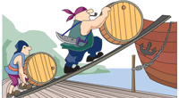
Какую работу называют полезной, какую полной?
Какую работу необходимо совершить на практике?
Задание:
Бочку массой 200 кг надо поднять на борт корабля на высоту 10 м.
Вопросы:
1. Какую работу нужно совершить, чтобы выполнить задание?
2. Для чего грузчики используют наклонную плоскость?
На практике совершённая с помощью механизма полная работа Аз всегда несколько больше полезной работы.
5. Учитывали ли мы при расчёте работы действие сил трения и сопротивления?
A = F∙s = m∙ g∙ s = 200 кг ∙ 10 Н/кг ∙ 10 м = 20 000 Дж
3. В чём выигрывают грузчики, применяя наклонную плоскость, а в чём проигрывают?
6. Необходимо ли на практике совершить дополнительную работу для преодоления сил трения и сопротивления?
Работу, которую необходимо совершить непосредственно для выполнения конкретного задания, называют ПОЛЕЗНОЙ.
4. Получают ли грузчики выигрыш в работе, применяя наклонную плоскость?
Ап < Аз
или
Ап / Аз < 1

Slide 10
Коэффициент полезного действия (КПД)
Отношение полезной работы к полной работе называется коэффициентом полезного действия механизма
Ап
Аз
КПД =
Коэффициент полезного действия не может быть больше 1 (или 100 %), т.к. на практике всегда действуют силы сопротивления.
Ап
Аз
η=
∙ 100 %
«эта»

Slide 11
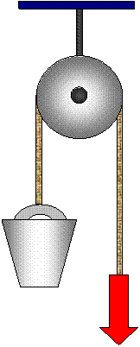
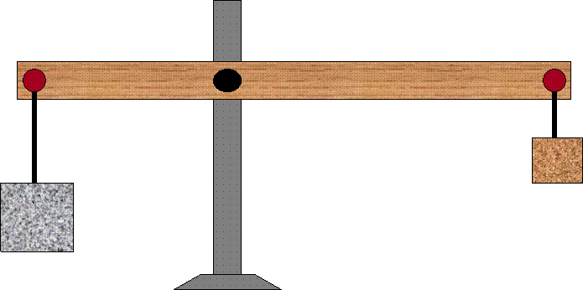
Как увеличить КПД?
Учитывали ли мы при расчёте работы:
Рычаг
Блок
Наклонная плоскость
Вес рычага?
Вес крючков?
Трение?
Вес блока?
Вес верёвок?
Трение?
Трение между телом и плоскостью?
Для увеличения КПД необходимо уменьшить трение и использовать лёгкие, но прочные материалы

Slide 12
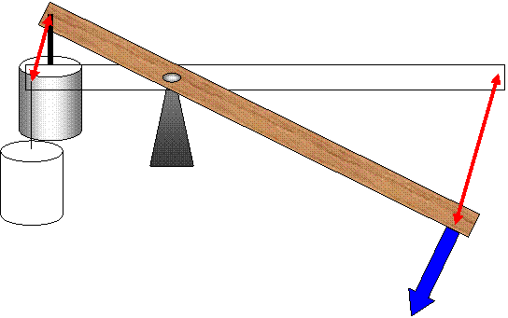
Реши задачу
На коротком плече рычага подвешен груз массой 100 кг. Для его подъёма к длинному плечу приложили силу 250 Н. Груз подняли на 0,08 м, при этом точка приложения движущей силы опустилась на 0,4 м. Найти КПД рычага.
m = 100 кг
g = 9,8 Н/кг
F = 250 Н
h₁ = 0,08 м
h₂ = 0,4 м
η = ?
Ап
Аз
кг∙Н∙м∙%
η =
∙100 %
[η] = [
=
%]
Н∙кг∙м
h₁
100∙10∙0,08∙100
Aп = P ∙ h₁
η =
250∙0,4
h₂
Aз = F ∙ h₂
= 80 %
F
P = m∙g
Ответ: η = 80 %
m ∙ g ∙ h₁
η =
∙100 %
F ∙ h₂

Slide 13
Домашнее задание
Устно: § 61, читать, отвечать на вопросы;
Письменно: индивидуальное задание по карточкам;
Спасибо за работу на уроке!

